Slide 1
Координация және реттелу
Тақырып: Көру мүшесінің құрылысы мен гигиенасы
8 сынып биология

Slide 2
Оқу мақсаты:
8.1.7.1 көруді қабылдаудың ерекшеліктерін зерттеу және көру гигиенасының ережесін сипаттау
Бағалау критерийлері:
көру мүшесі арқылы қабылдау ерекшеліктерін сипаттайды;
көру мүшесінің құрылысы мен қызметі арасындағы байланысты айқындайды;
көру жітілігі мен көру аймағының шегін анықтап, көрудің маңызы мен гигиенасын түсіндіреді.
Notes:
<number>

Slide 3
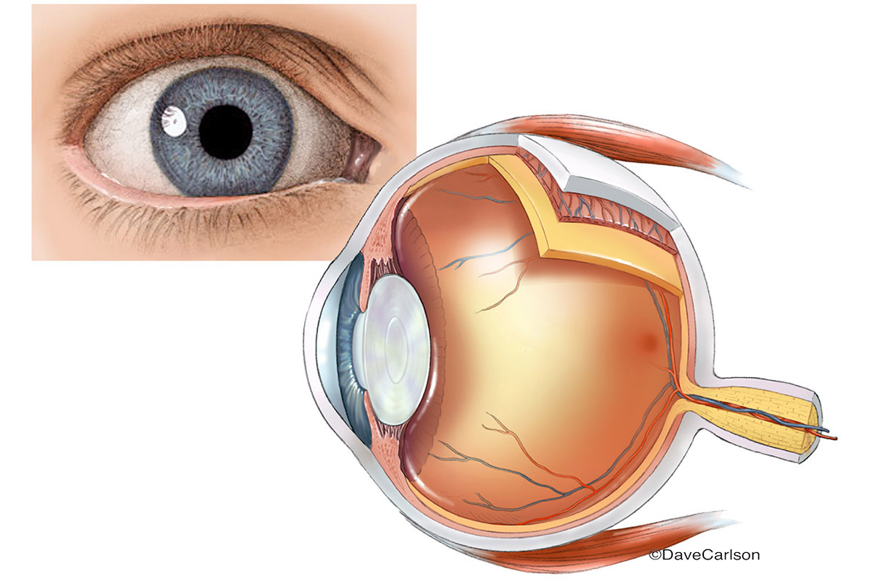
Сезім мүшелері
көру
есту
иіс сезу
дәм сезу
сипап сезу
Адам үшін негізгі сезім мүшесіне көру жатады. Қоршаған әлем туралы ақпараттардың басым бөлігін көру арқылы қабылдаймыз.
Notes:
<number>

Slide 4
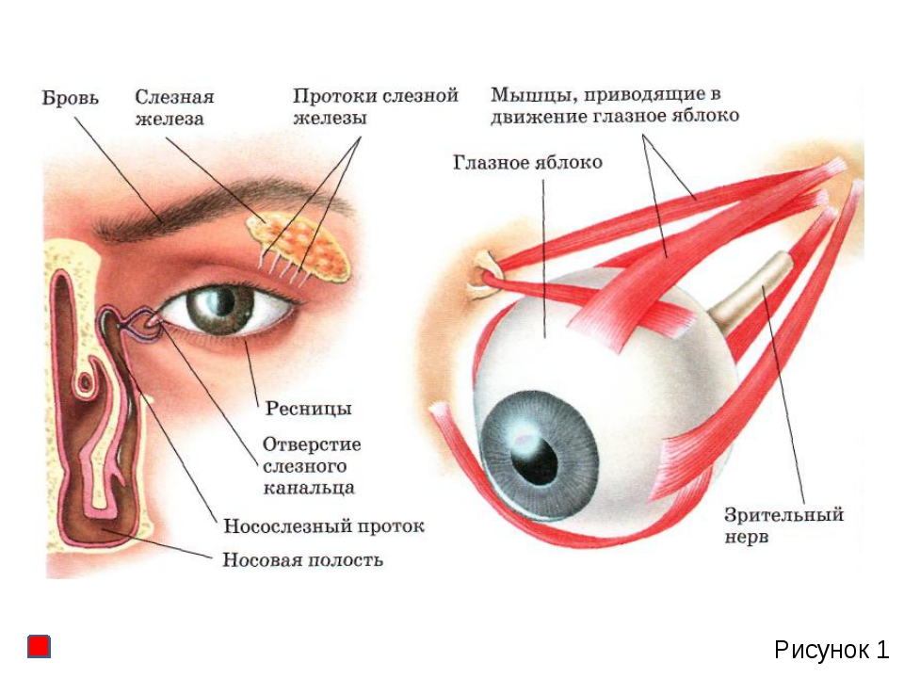
Көздің құрылысы
Көздің сезімтал жасушалары – фоторецепторлар. Ол заттардан шағылысқан жарықты қабылдайды.
Көздің құрамына қосымша бөліктері:
қабақ
қас
кірпік
жас безі
көз бұлшық еттері
көз немесе көз алмасы
қас
жас безі
жас безінің өзектері
көз алмасын қимылға келтіретін бұлшық еттер
көз алмасы
кірпіктер
жас каналының саңылауы
жас каналының өзегі
көру жүйкесі
мұрын қуысы
Notes:
<number>

Slide 5
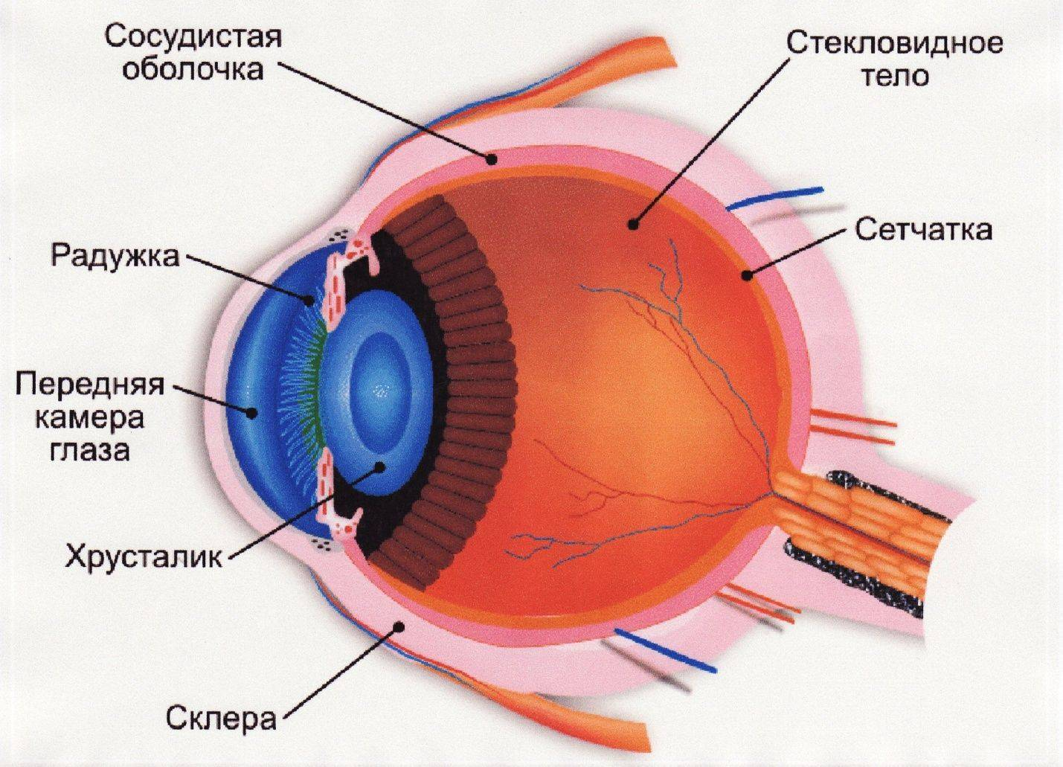
Көз алмасының құрылысы
Көз алмасы
Ақ қабық
Тамырлы қабық
Торлы қабық
Қасаң қабық
Нұрлы қабық
Қарашық
Құтышалар
Таяқшалар
Көз алмасы үш қабық пен оптикалық жүйеден тұрады.
Оптика деп жарықты өткізетін және оны фокустайтын (шағылысқан жарық сәулесін жинайтын) мөлдір құрылымды айтады.
Тамырлы қабық
Шыны тәрізді дене
Нұрлы қабық
Торлы қабық
Алдыңғы камера
Көз бұршағы
Ақ қабық
Notes:
<number>

Slide 6
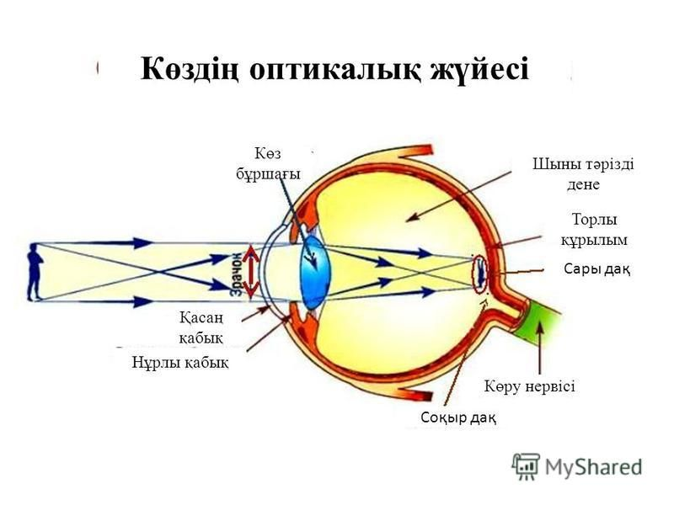
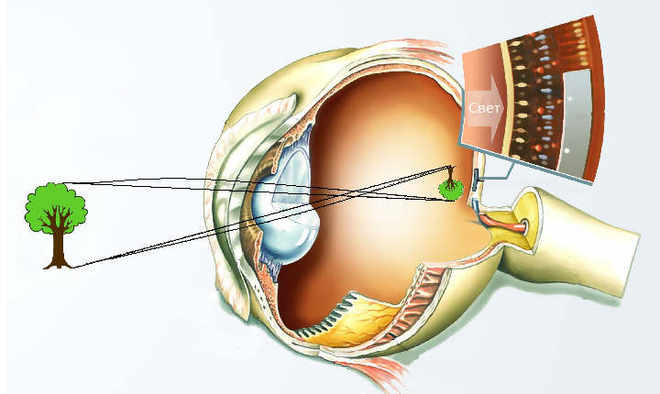
Көздің оптикалық жүйесі
Алдыңғы камера
Көзбұршақ
Шыны тәрізді дене
Көздің аккомодациясы
Notes:
<number>

Slide 7
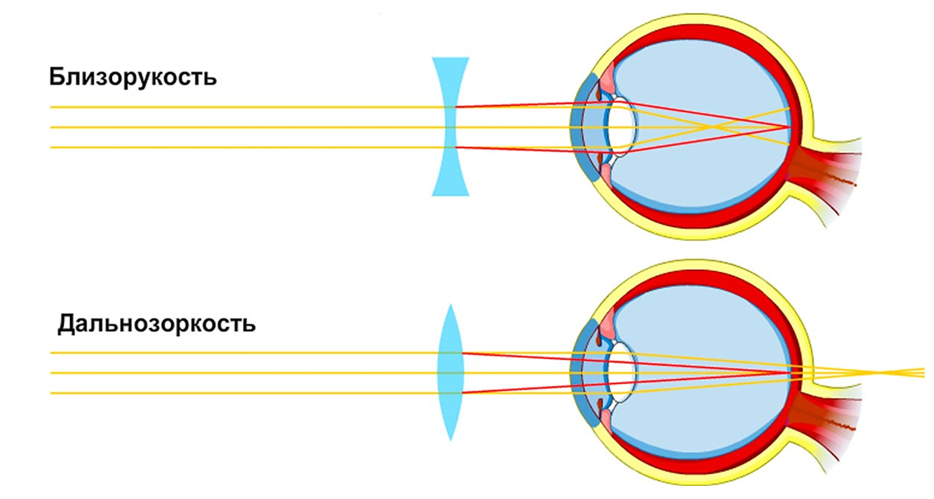
Көрудің бұзылуы
сығырлық
қырағылық
Көрудің басты сипаттамасының бірі – көру өткірлігі. Ол – көздің ұсақ заттарды ажырату қабілеті.
Адамдарда көбінесе жақыннан көргіштік (сығырлық) пен алыстан көргіштік (қырағылық) сияқты көрудің бұзылуы кездеседі.

Slide 8
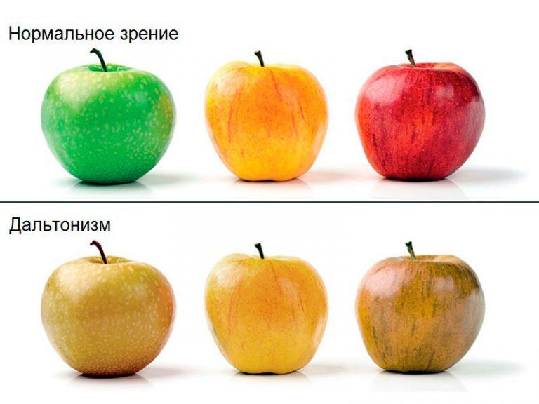
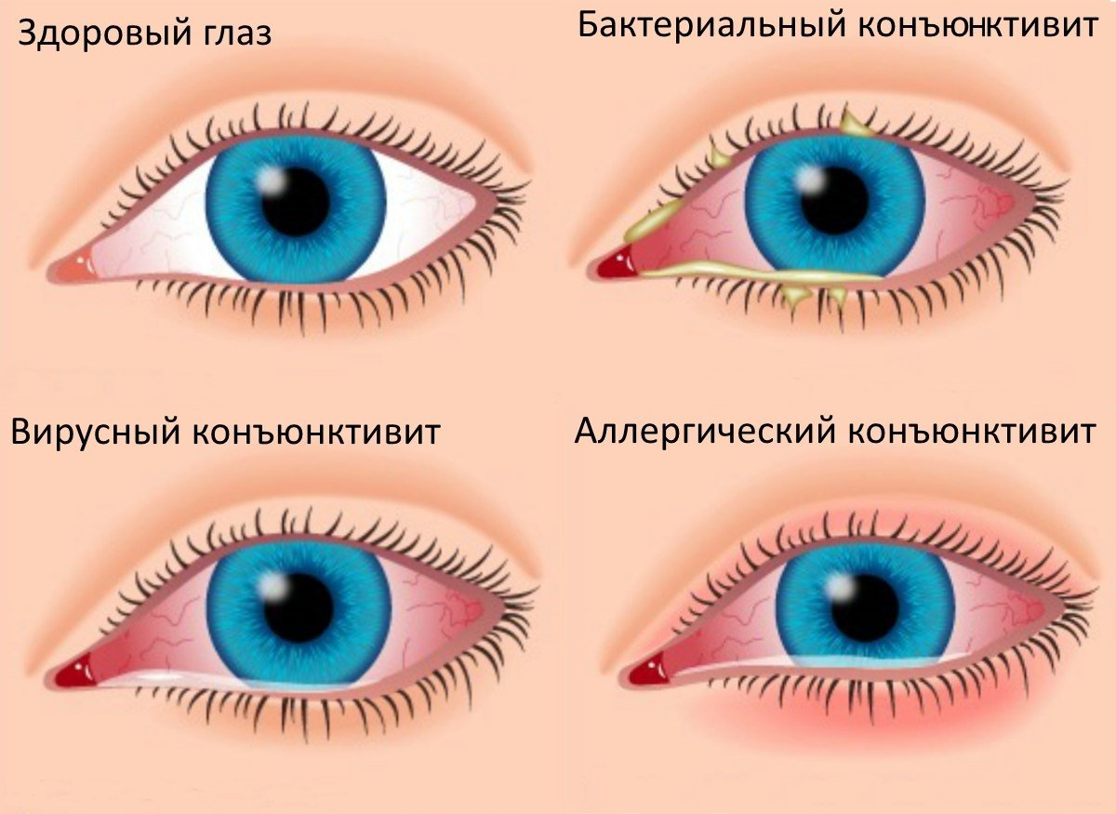
Көздің аурулары
Дальтонизм – түсті ажырата алмау – тұқым қуалайтын ауру. Ондай адам көбінесе қызыл және жасыл түсті, кейде жеке түстердің реңдерін ажырата алмайды.
Конъюктивит - көздің кең таралған жұқпалы ауруы. Бұл сілемейлі қабықтың – қасаң қабықтың жоғары қабатының бактериялық қабынуы.
Қалыпты көру
Сау көз
Бактериялы конъюктивит
Вирусты конъюктивит
Аллергиялық конъюктивит

Slide 9
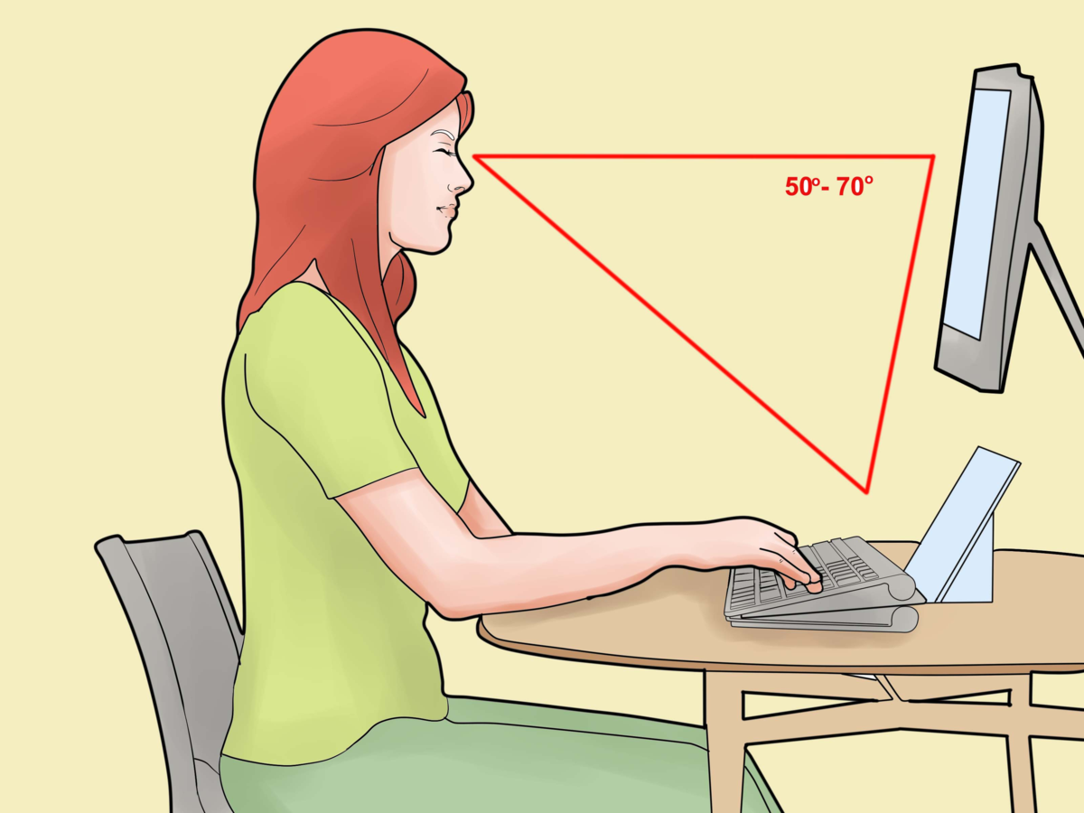
Көру гигиенасы
Көздің көру қабілетін сақтау:
көзді бөгде денелердің түсуінен, зақымданудан қорғау;
жарық режимін реттеу;
оқу және жазу кезінде жарық сол жақтан түсуі керек;
кітап пен көз арақашықтығы 30-35 см болуы тиіс;
теледидарды көру ұзақтығы 2,5-3 сағат, ал қашықтығы
3 м-ден кем болмауы керек;
А дәруменіне бай тағамдарды пайдалану;
ақыл-ой еңбегі мен дене еңбегін кезектестіру керек;
темекі тарту және алкогольді ішімдік ішу зиянды әсер етеді;
жатып немесе көлікте кітап оқуға болмайды;
көзге қышқыл, сілті және бөгде зат түскен кезде оны сыртқы жағынан ішке қарай жуу қажет;
көзді таза әрі жұмсақ маталармен сүрту керек.

Slide 10
1 –тапсырма. Көздің қабықтарының ерекшеліктерін сипаттаңыз
Буынаяқтылар мен хордалылар ддд
Сыртқы қабық | Ортаңғы қабық | Ішкі қабық
ет ұлпасының
ет ұлпасының
ет ұлпасынң
Дескрипторлар:
Көз қабықтарының ерекшеліктерін сипаттайды.
ет ұлпасының

Slide 11
1 –тапсырма. Көздің қабықтарының ерекшеліктерін сипаттаңыз
Буынаяқтылар мен хордалылар ддд
Сыртқы қабық | Ортаңғы қабық | Ішкі қабық
Қалың тығыз дәнекер ұлпасынан тұратын ақ қабық. Көз алмасының алдыңғы және артқы бөліктерін қаптап тұрады. Ақ қабықтың алдыңғы жағы мөлдір әрі дөңес қасаң қабыққа айналады. Ақ қабық көз алмасына пішін береді, қасаң қабықша жарық сәулесін өткізеді. | Қан тамырларына бай тамырлы қабық. Тамырлы қабықтың алдыңғы жағы нұрлы қабыққа айналған. Нұрлы қабықтың дәл ортасында саңылау – қарашық деп аталады. Жарық мол түссе қарашық кішірейеді, аз түскенде ұлғайады. | Көз алмасының түп жағында шар тәрізді ақ дақтар (соқыр дақ), оның жанында сары дақ болады. Торлы қабықта жарықты сезетін жасушалар өте тығыз орналасқан. Соқыр дақта жарықты сезетін жасушалар бар.
ет ұлпасының
ет ұлпасының
ет ұлпасынң
Дескрипторлар:
Көз қабықтарының ерекшеліктерін сипаттайды.

Slide 12
2-тапсырма. Көздің құрылысын анықтаңыз
Дескрипторлар: Көздің құрылысын анықтайды.
Notes:
<number>

Slide 13
2-тапсырма. Көздің құрылысын анықтаңыз
Тамырлы қабық
Шыны тәрізді дене
Нұрлы қабық
Торлы қабық
Алдыңғы камера
Көз бұршағы
Ақ қабық
Дескрипторлар: Көздің құрылысын анықтайды.
Notes:
<number>

Slide 14
3-тапсырма. Көздің құрам бөліктері мен қызметтерін сәйкестендіріңіз
Көздің құрам бөлігі | Қызметі
А) көз бұлшық еттері Ә) қабақтар мен кірпіктер Б) жас бездері В) тамырлы қабық Г) көзбұршақ Д) нұрлы қабық | көзге түс береді 2) көзді қимылдату 3) линза қызметін атқарады 4) терден, ылғалдан қорғайды 5) коректік зат және оттекпен қамтамасыз етеді 6) көзді ылғалдайды
Дескрипторлар: Көздің құрам бөліктері мен қызметтерін сәйкестендіреді.

Slide 15
3-тапсырма. Көздің құрам бөліктері мен қызметтерін сәйкестендіріңіз
Көздің құрам бөлігі | Қызметі
А) көз бұлшық еттері Ә) қабақтар мен кірпіктер Б) жас бездері В) тамырлы қабық Г) көзбұршақ Д) нұрлы қабық | көзді қимылдату 2) терден, ылғалдан қорғайды 3) көзді ылғалдайды 4) коректік зат және оттекпен қамтамасыз етеді 5) линза қызметін атқарады 6) көзге түс береді
Дескрипторлар: Көздің құрам бөліктері мен қызметтерін сәйкестендіреді.

